Slide 1
इतिहास
BA llnd semester
रजिया सुल्तान

Slide 2
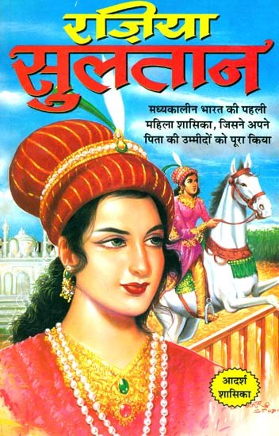

Slide 3
रजिया सुल्तान 1236-40 ई.
इतिहास में जिसे सामान्यतः “रज़िया सुल्तान” या “रज़िया सुल्ताना” के नाम से जाना जाता है, दिल्ली सल्तनत की सुल्तान (तुर्की शासकों द्वारा प्रयुक्त एक उपाधि) थी। उसने 1236 ई० से 1240 ई० तक दिल्ली सल्तनत पर शासन किया। रजिया पर्दा प्रथा त्यााग कर पुरूषों की तरह खुले मुंह राजदरबार में जाती थी। यह इल्तुतमिश की पुत्री थी। तुर्की मूल की रज़िया को अन्य मुस्लिम राजकुमारियों की तरह सेना का नेतृत्व तथा प्रशासन के कार्यों में अभ्यास कराया गया, ताकि ज़रुरत पड़ने पर उसका इस्तेमाल किया जा सके। रजिया को अपने भाइयों और शक्तिशाली तुर्क अमीरों के विरुद्ध संघर्ष करना पड़ा। वह केवल 3 वर्ष का शासन कर पाई।

Slide 4
रजिया सुल्तान का राज्य रोहन
शासन कार्यों में रजिया की रुचि अपने पिता के शासन के समय से ही थी। गद्दी संभालने के बाद रज़िया ने रीतिरिवाज़ों के विपरीत पुरुषों की तरह सैनिकों का कोट और पगडी पहनना पसंद किया। बल्कि, बाद में युद्ध में बिना नकाब पहने शामिल हुई। रजिया ने पर्दा प्रथा का त्याग कर पुरषों कि तरह चोगा (कुर्ता)(काबा) कुलाह (टोपी) पहनकर दरबार में खुले मुंह जाने लगी
रज़िया अपनी राजनीतिक समझदारी और नीतियों से सेना तथा जनसाधारण का ध्यान रखती थी। वह दिल्ली की सबसे शक्तिशाली शासक बन गयीं थीं।

Slide 5
रजिया सुल्तान के महत्वपूर्ण उपलब्धियां
दिल्ली के सिंहासन पर बैठने वाली पहिला मुस्लिम महिला शासक रजिया सुल्तान एक कुशल प्रशासक थी, जिन्होंने एक आदर्श शासक की तरह अपने राज्य में विकास के काम किए। उन्होंने न सिर्फ अपने उत्तम सैन्य कुशलता के बल पर दिल्ली को सुरक्षित रखा, बल्कि अपने राज्य की कानून व्यवस्था को दुरुस्त किया, शिक्षा को बढ़ावा देने के लिए कई स्कूल, कॉलेजों एवं शैक्षणिक संस्थानों का निर्माण करवाया। अपने राज्य में पानी की व्यवस्था को सुचारु ढंग से चलाने के लिए कुएं और नलकूप खुदवाए, सड़कें बनवाईं। इसके अलावा उन्होंने हिन्दू और मुस्लिम एकता के लिए काम किया और कला, संस्कृति व संगीत को भी प्रोत्साहन दिया।

Slide 6
रजिया सुल्तान की प्रेम कहानी
रजिया सुल्तान का उनके गुलाम जमालुद्धीन याकूत के साथ मोहब्बत की कहानी की इतिहास में दर्ज है। रजिया सुल्तान को अपने सलाहकार याकूत के साथ इश्क हो गया था। दोनों का प्यार जल्द ही परवान चढ़ने लगा, जिसके बाद तमाम मुस्लिम शासकों ने इसका विरोध किया था। वहीं भटिंडा के गवर्नर इख्तिअर अल्तुनिया भी रजिया सुल्तान की खूबसूरती के कायल थे और वे किसी भी हाल में उनको पाना चाहते थे, साथ ही दिल्ली पर भी अपना कब्जा जमाना चाहते थे। जिसके चलते अल्तुनिया कई अन्‍य विद्रोहियों के साथ मिलकर ने दिल्ली पर हमला बोल दिया। रज़िया और अल्तुनिया के बीच युद्ध हुआ जिसमें याकूत मारा गया और रज़िया को बंदी बना लिया गया।

Slide 7
रजिया सुल्तान का विवाह/मृत्यु
रज़िया को बंदी बना लिया गया।मरने के डर से रज़िया अल्तुनिया से शादी करने को तैयार हो गयी। इस बीच, रज़िया के भाई मैज़ुद्दीन बेहराम शाह ने सिंहासन हथिया लिया। अपनी सल्तनत की वापसी के लिये रज़िया और उसके पति अल्तुनिया ने बेहराम शाह से युद्ध किया, जिसमें उनकी हार हुई। उन्हें दिल्ली छोड़कर भागना पड़ा और अगले दिन वो कैथल पंहुचे, जहां उनकी सेना नेसाथ छोड़ दिया। वहां डाकुओं के द्वारा 14 अक्टूबर 1240 को दोनों मारे गये। बाद में बेहराम को भी अयोग्यता के कारण गद्दी से हटना पड़ा।

